Slide 1
Pour des
Rencontres Sportives Associatives USEP adaptées aux contraintes sanitaires

Slide 2
Préalable
Rencontres de Temps scolaire :
Le document « Rentrée scolaire 2020 – Repères pour la reprise de l’éducation Physique et Sportive en contexte COVID » publié par le Ministère de l’Education Nationale le 26 août 2020 indique que « la question des rencontres entre les écoles sera traitée avec les fédérations scolaires qui les organisent (UNSS, USEP et UGSEL) ».
Rencontres Hors Temps Scolaire :
Le Ministère des sports a édité un « guide de la rentrée sportive » qui présente notamment les mesures sanitaires à prendre pour une pratique sportive fédérale.
C’est à ces titres que l’USEP 62 propose ce document à l’attention de ses partenaires et adhérents. Il a pour but d’aider à la reprise des rencontres USEP de Temps Scolaire et Hors du Temps Scolaire en précisant le cadre à privilégier en ce début d’année scolaire.

Slide 3
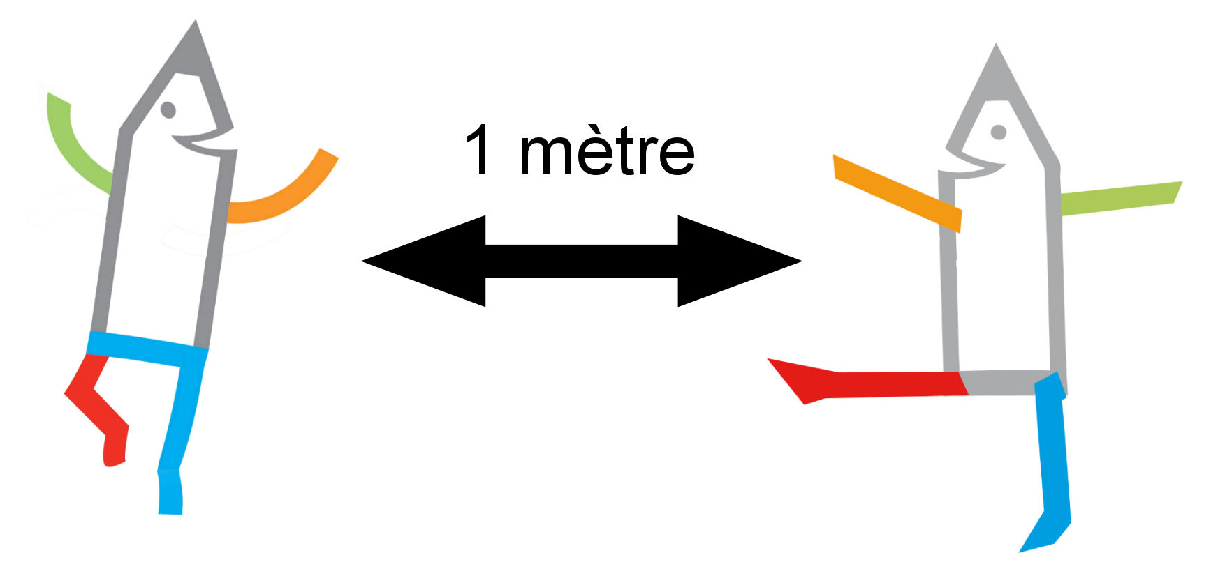
Les règles de distanciation
Les organisateurs veilleront à :
Limiter le nombre de participants (2 à 3 classes par rencontre en TS / jauge adaptée au protocole sanitaire défini par la structure d’accueil en HTS)
Organiser les espaces de manière à permettre la plus grande distanciation physique possible
Favoriser les rencontres en extérieur ou dans de grands espaces
Multiplier les points d’eau et inciter les enfants à venir avec leur propre gobelet
Organiser des rotations aux sanitaires pour éviter les regroupements
Eviter de recourir aux vestiaires
En TS, limiter au maximum le brassage des classes et permettre à chacune de disposer d’un espace identifié pour les regroupements
En TS, organiser des sens de circulation pour éviter les croisements de classes

Slide 4
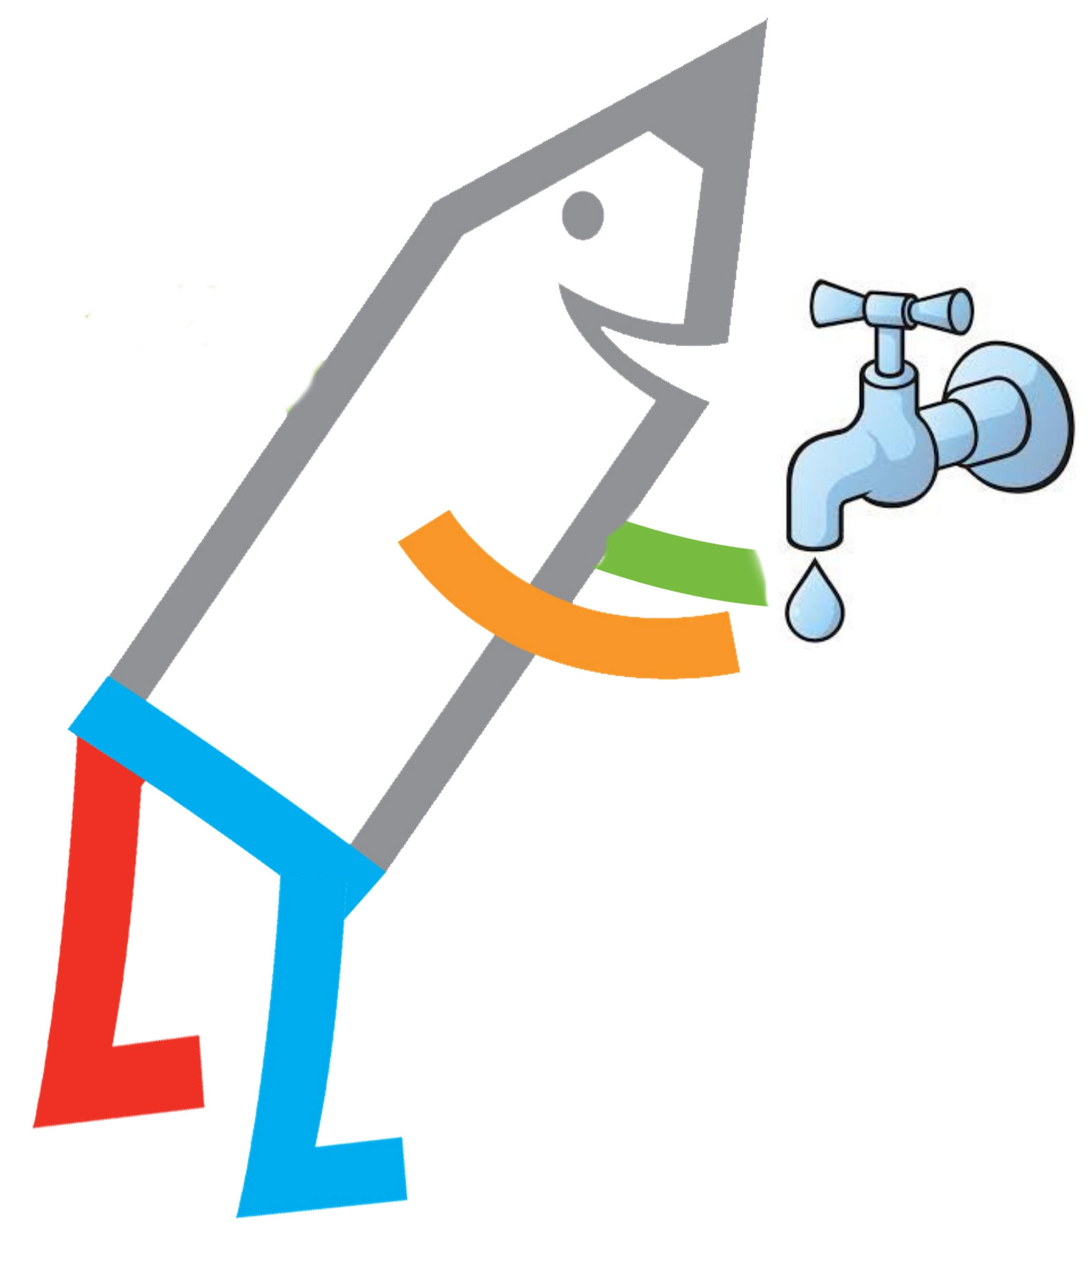
Le respect des gestes barrières
Du gel hydroalcoolique est à disposition et il est demandé à chaque participant de l’utiliser à plusieurs reprises au cours de la rencontre.
Le port du masque est obligatoire pour tous les adultes sur tous les temps de la rencontre.
Des masques enfants sont à disposition pour ceux qui présenteraient des symptômes en cours de rencontre.

Slide 5
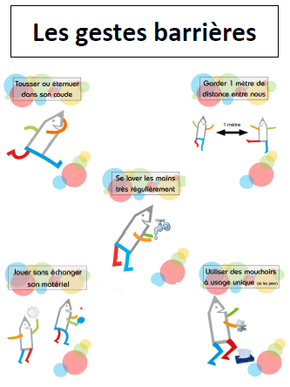
Le respect des gestes barrières
Le matériel est désinfecté entre chaque rotation. Comme le stipulent les textes, le recours à des objets partagés est permis mais, en fonction des APSA, un matériel individuel sur toute la rencontre (raquette, chasuble… par exemple) sera favorisé. De plus, s’il doit y avoir échange de ce matériel, les enfants se désinfectent les mains avant et après le temps de pratique.
Les enfants bénéficient d’une information pratique sur les gestes barrières avant la rencontre (en classe, puis sur site).
Celle-ci est adaptée à l’âge des élèves et s’appuie sur les affiches éditées par l’USEP62. Une attention particulière est apportée aux élèves en situation de handicap (support et accompagnement adapté).

Slide 6
Des pratiques physiques adaptées
Même en ces temps où il est indispensable de mettre en place un protocole sanitaire strict, la Rencontre Sportive Associative de l’USEP garde toute son identité. Elle doit permettre à l’enfant de prendre toute sa place, de s’investir dans son organisation ou sa préparation, doit être adaptée aux singularités ; elle doit permettre aux animateurs d’être acteurs de la rencontre et d’envisager l’avant et l’après en complémentarité de l’EPS.
Il ne s’agit donc pas de faire autre chose que des rencontres, mais bien de les adapter pour qu’elles se vivent dans un cadre sanitaire sécure (déclinaison de ce cadre pour chaque rencontre). Les activités physiques supports de rencontres doivent alors être choisies parce qu’elles sont les plus propices à garantir ce cadre, les formats de rencontres doivent être ajustés (défis collectifs, course au score, défis différés…) afin qu’il y ait véritablement rencontre.

